Slide 1


التعريف بالمشاريع المستهدفة
بعمادة التعليم الالكتروني والتعلم عن بعد
بجامعة المجمعة

Slide 2

نرحب بكم

Slide 3





إنجازات
وضع العمادة ضمن أولى مهامها تقديم خدمات التعلم الإلكتروني والتعليم عن بعد ذات جودة عالية ومتناسبة مع النمو المرحلي الذي تشهده الجامعة.
سعت العمادة في الفترة الوجيزة من تأسيسها إلى دراسة الوضع الراهن في الجامعة وإمكانيتها، وكذلك فرص التطوير والتحسين التي يمكن المبادرة بها.
زيارة تنسيقية للمركز الوطني للتعلم الإلكتروني والتعليم عن بعد لتفعيل الاستفادة من خدمات المركز.
دراسة واقع عمادات التعليم الإلكتروني والتعليم عن بعد في الجامعات السعودية والتقنيات المستخدمة داخل نطاق الجامعات

Slide 4
إنجازات
التنسيق مع جامعة Tampere University of Applied Sciences النمساوية ودراسة البرنامج الأكاديمي المقترح.
حصر المقررات الأكاديمية لمبادرة المقررات الرقمية للوزارة و التي يمكن إنتاجها كمقررات إلكترونية تفاعلية.
تقييم جاهزية المبنى الجامعي الجديد بالمجمعة لاحتياجات التعلم الالكتروني
المساهمة بضبط جودة الأدوات التعليمية من خلال وضع كراسات الموصفات والشروط لبعض التجهيزات.
الإشراف على تركيب السبورات التفاعلية في المبنى الجامعي الجديد بالمجمعة و بقية مباني الكليات.

Slide 5
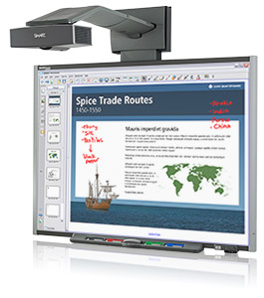

مشاريع العمادة
Smart Classالقاعات الذكية
تم العمل على التعرف على :
  واقع مباني كليات الجامعة وتقيم احتياجها.
  واقع الجامعات بعض الجامعات الناشئة وغيرها.
  واقع المستجدات في قطاع التقنية.
سيتم التنفيذ على عدة مراحل :
تجهيز القاعات التعليمية ( المرحلة الأساسية)
  سبورات تفاعلية:
  أجهزة عرض.
  منصات إلكترونية.
  أنظمة صوت.
  اتصال إنترنت.
  (تم تركيب 100 سبورة في مبنى الجامعة بالمجمعة، وأكثر من 140 سبورة في مختلف الكليات)

Slide 6


مشاريع العمادة
2. أنظمة التعلم الإلكترونية:
تسعى العمادة إلى توفير برامج ونظم تعلم إلكتروني:
    نظام إدارة التعلم (LMS).
    نظام الاختبارات الإلكترونية .
    الفصول الافتراضية.
    نظام الدعم الفني والتقني.
    تكامل التسجيل مع النظام الأكاديمي بالجامعة.

Slide 7
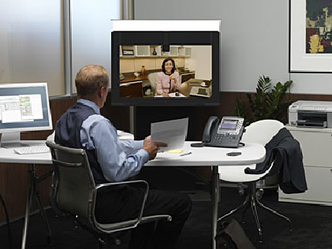
مشاريع العمادة
3.تطوير الشبكة التعليمية :
  غرفة البث (الأستاذ):
. كاميرا بث
. شاشة لمس.
. كاميرا وثائقية.
. شاشة (LCD).
. نظام صوتي.
. سبورة تفاعلية*
  قاعة الطلاب/الطالبات:
  . سبورة تفاعلية
  . جهاز عرض.
  . نظام صوتي مانع للإزعاج

Slide 8

مشاريع العمادة
  4. التدريب :
بهدف رفع كفاءة منسوبي الجامعة تم إعداد خطة تدريب تشمل ثلاث محاور:
نشر ثقافة الالكتروني
تدريب البرمجيات والأنظمة
تدريب الأجهزة التعليمية

Slide 9

مشاريع العمادة
  4. التدريب :
  نشر ثقافة التعلم الإلكتروني وتطبيقاته في التعليم الجامعي :
    عقد الندوات والمحاضرات العامة في التعليم الالكتروني
    النشرة البريدية عبر البريد الالكتروني
    صحيفة الجامعة تواصل
    موقع العمادة على الانترنت

Slide 10

مشاريع العمادة
  4. التدريب :
  التدريب المتخصص على أدوات وتقنيات التعلم الإلكتروني :
    أنظمة التعلم الإلكتروني.
    الفصول الافتراضية.
    برمجياتي تأليف وتصميم المقررات الإلكترونية.
    تقنيات WEB 2.0.
    التدرب على خدمات الدعم الفني للأنظمة

Slide 11
مشاريع العمادة
  4. التدريب :
  التدريب على الأجهزة التعليمية:
    المنصات الإلكترونية.
    السبورات التفاعلية.

Slide 12


مشاريع العمادة
  برامج خطة التدريب :
      تطبيقات مستندات غوغل في التعليم الالكتروني
      ثقافة التعليم الالكتروني وتطبيقاته
      تطبيقات التصميم التعليمي مع برنامج الفوتشوب
      كيف تصمم اختباراً الكترونياً ؟
      تصميم درس تفاعلي باستخدام برنامج Courslab
      إنشاء وإدارة المدونات التعليمية
      المشاركة الاحترافية للملفات وتسليم المشاريع إلكترونيا
      الاستخدام العشر لتفعيل بريدك الجامعي
      تطبيقات الهواتف الذكية في التعليم الالكتروني

Slide 13
مشاريع العمادة
رفع احتياج كليته
تدريب زملائه
حلقة وصل للعمادة
مساعد لإعداد الخطة
  منسقو العمادة في كليات الجامعة :

Slide 14


مشاريع العمادة
  5.إنتاج المقررات الرقمية:
  وتشمل ثلاث خيارات:
  إنتاج المقررات الرقمية بواسطة دعم أعضاء هيئة التدريس.
  إنتاج المقررات الرقمية بواسطة بيوت خبرة محلية وعالمية.
  إنشاء خط إنتاج من خلال :
توفير طاقم متكامل من المختصين في التصميم التعليمي و الجرافكس الرقمي (2D, 3D)، المونتاج، و الصوتيات بهدف :
      إنتاج و تطوير مقررات رقمية ذات جودة عالية داخل الجامعة.
      مساعدة أعضاء هيئة التدريس على تصميم الكائنات التعليمية الرقمية.
      تبني المعايير العلمية في تصميم المقررات التعليمية.

Slide 15


مشاريع العمادة
مهام علمية و تعليمية
دعم
تطوير
توثيق
  6.القناة الفضائية:

Slide 16
مشاريع العمادة
مهام اجتماعية
مرآة
تنمية
شراكة
  6.القناة الفضائية:

Slide 17
مشاريع العمادة
  6.القناة الفضائية:
اعضاء هيئة التدريس.
الطلاب والطالبات.
أفراد المجتمع.
شركاؤنا

Slide 18


مشاريع العمادة
  7.وحدات ومراكز التعلم الإلكتروني:
  هي الراعي الرئيس لأنشطة العمادة داخل الكليات، وبمثابة عمادة مصغرة تساهم في نشر أفضل الممارسات:
  نشر وتعزيز ممارسات ومجالات التعليم الالكتروني وتطبيقاته في التعليم .
  تدريب أعضاء هيئة التدريس والطلاب على التقنيات التعليمية المتوفرة.
  خلق بيئة تعلم الكتروني تفاعلي تحفز الطلبة للمعرفة المتجددة.
  توفير الصيانة لأجهزة التعليم الالكترونية على مدار الساعة .
  تسريع التواصل بين العمادة وأعضاء هيئة التدريس والطلاب.

Slide 19

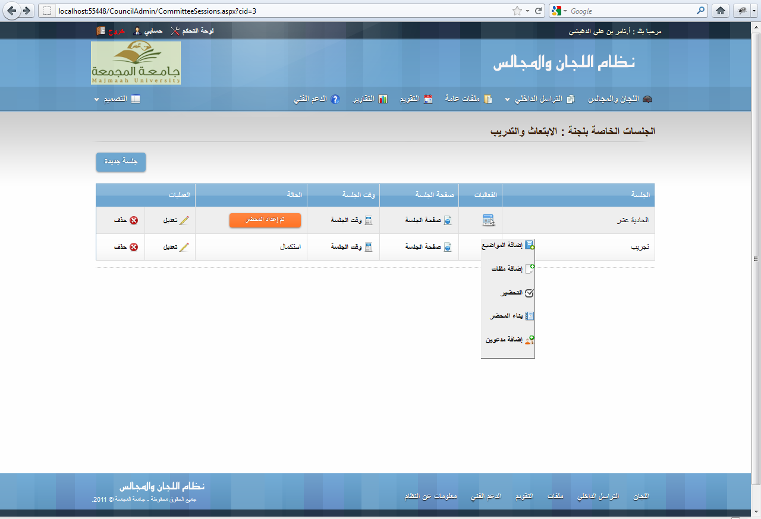
مشاريع العمادة
  7.دعم التعاملات الإلكترونية:
  أ. النظام الإلكتروني للجان والمجالس:
  بتوجيه من معالي مدير الجامعة، سعت العمادة لتطوير تطبيق كجزء من منظومة التعاملات الإلكترونية بالجامعة يعنى بإدارة وتسهيل التعامل مع لجان ومجالس الجامعة وفق صلاحيات وآليات معينة وتم إطلاق النظام على مرحلتين :
  المرحلة الأولى : جميع اللجان الدائمة في الجامعة (بيئة حية)
  المرحلة الثانية : جميع مجالس الكليات (جاهزة للإطلاق)
  ب. البوابة الإلكترونية لخدمات العمادة :
الأمين
إنشاء الجلسة
إدخال الجدول، رفع الملفات.
الأعضاء
الإطلاع على محتويات الجلسة (جدول، ملفات)
النقاش الكتابي.
الأمين
كتابة المحضر.
دعوة الأعضاء والتبليغ
تقديم الاعتذار (إن وجد)
إرسال SMS للأعضاء للتوقيع على المحضر.
الأعضاء.
الإطلاع على المحضر والتوقيع
رئيس اللجنة
الإعتماد النهائية للمحضر وإرسالة لصاحب الصلاحية
البوابة
وحدات التعلم
نظام الاختبارات
القناة
نظام التعلم
نظام الدعم الفني
التدريب
اللجان والمجالس

Slide 20

مشاريع العمادة
  8. معامل التدريب مراكز الاختبارات الإلكترونية:
  معامل التدريب :
  تم توفير قاعتين في مبنيي الجامعة بالزلفي والمجمعة ليتم تجهيزهما بمواصفات نموذجية لدعم عمليات وخطط التدريب السنوية للعمادة.
  مراكز الاختبارات الإلكترونية:
  مساعدة أعضاء هيئة التدريس على بناء الاختبارات الإلكترونية.
  الإشراف على الاختبارات في المعامل و تسليم أعضاء هيئة التدريس النتائج.

Slide 21

مشاريع العمادة
10.جوائز التعلم الإلكتروني :
تسعى العمادة لتوفير مجموعة من الجوائز بهدف تحفيز ومكافأة المتميزين من أعضاء هيئة التدريس والكليات والطلاب في توظيف عمليات التعلم الإلكتروني في العملية التعليمية وستعلن العمادة عن عدة جوائز :
  .جائزة المحتوى التعليمي المتميز.
  .جائزة ”إلكتروني“ لعضو هيئة التدريس المتميز في استخدام التطبيقات الإلكترونية.
  .جائزة ”المبادرة “ على مستوى الكليات.

Slide 22



